Slide 1
EE351 微机原理与微系统
姜俊敏
电子与电子工程系

Slide 2
第四章 单片机的硬件结构
本章学习目标
4.1 理解模型机的结构及工作过程
4.2 掌握单片机的内部结构
4.3 掌握单片机存储器
4.4 掌握单片机的引脚（I/O口的使用）
4.5 掌握单片机应用系统的典型构成

Slide 3
4.1 模型机的结构及工作过程
4.1.1模型机的结构简介
微型计算机的结构模型（简称模型机）。
模型机的主要构成：
三总线(地址总线、数据总线和控制总线)
中央处理器（CPU）
存储器
I/O接口

Slide 4
4.1.1模型机的结构简介
8086汇编语言
机器码
B0H 07H
MOV A, #07H
I/O接口
运算器 控制器

Slide 5
4.1.1 模型机的结构简介
1、中央处理器的组成
中央处理器（CPU）由运算器和控制器组成。
（1）运算器
定义: 运算器是计算机中加工和处理数据的功能部件。
功能: 对数据进行加工处理,主要包括算术和逻辑运算，如加、减、乘、与、或、非运算等。
还暂时存放参与运算的数据和中间结果。

Slide 6
1、中央处理器的组成
运算器组成部分
算数逻辑单元ALU(Arithmetic Logical Unit)：主要完成算术、逻辑运算。
累加寄存器（简称累加器）A(Accumulator)：用于存放操作数或运算结果。
寄存器组：由其它寄存器组成，主要用于存放操作数或运算结果。
标志寄存器F(Flag)：存放运算结果的标志（零、正负、进位、溢出等）。

Slide 7
1、中央处理器的组成
（2）控制器
功能：控制器用于控制和指挥计算机内各功能部件协调动作，完成计算机程序功能。
控制器组成
程序计数器PC(Program Counter)：用于存放将要取出的指令地址, 指令(地址)取出后, 其内容自动加1。
地址寄存器AR(Address Register):存放操作数(结果)单元地址
数据寄存器DR(Data Register)：用于存放操作数。
指令寄存器IR(Instruction Register): 存放指令操作码。
指令译码器ID(Instruction Decode)：用于将指令的操作码翻译成机器能识别的命令信号。
微操作信号发生器MOSG(Microoperation Signal Generator ): 用于产生一系列微操作控制信号。

Slide 8
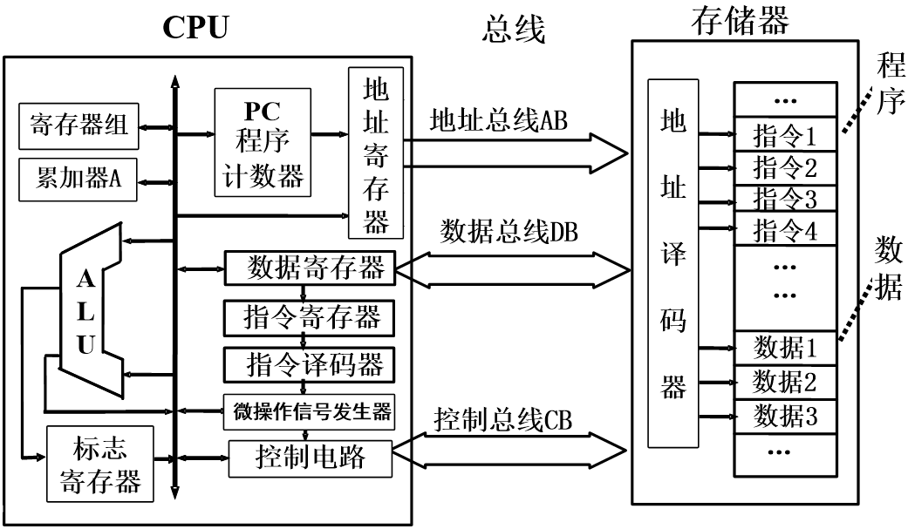
4.1.1模型机的结构简介
2、存储器的结构
功能：主要用于保存程序和数据。
组成部分：包含地址译码器、存储单元和控制逻辑。
存储器访问过程：
（1）读操作
CPU首先将地址寄存器AR的内容放到地址总线AB上，地址总线上的内容进入地址译码器，由地址译码器进行译码，选通相应的存储单元。
被选通的存储单元的内容就出现数据总线上，在控制信号的作用下，CPU从数据总线上读取数据到数据寄存器DR，从而完成存储器的读操作。

Slide 9
存储器访问过程
（2）写操作
CPU将地址寄存器AR的内容送到地址总线AB上，地址总线上的内容进入地址译码器，由地址译码器进行译码，以选通相应的存储单元。
在控制信号的作用下，CPU将要写入的数据通过数据总线写入到被选通的存储单元，完成存储器的写操作。

Slide 10
4.1.2模型机的工作过程
:通过执行指令完成计算控制功能
执行过程:读取指令→分析指令→执行指令→保存结果
在让计算机进行计算之前，应做如下工作：
用助记符号指令(汇编语言)编写源程序）；
用汇编软件（汇编程序）将源程序汇编成计算机能识别的机器语言程序；
将数据和程序通过输入设备送入存储器中存放。
例如，计算7+10=?，结果在A中。
微机8086汇编语言
汇编语言语句 | 注释
MOV A, #07H | ;07送入累加器A
ADD A, #0AH | ;10与A中内容相加, 结果在A中
HLT | ；暂停
机器码
B0H 07H
04H 0AH
F4H

Slide 11
例如, 计算7+10=?, 结果在A中。
地址 | 存储内容
00H | B0H
01H | 07H
02H | 04H
03H | 0AH
04H | F4H
机器码
B0H 07H
04H 0AH
F4H
假设程序在存储器中的存储格式(设程序从00H开始存放)如图示。
读取指令阶段的执行过程如下：
①CPU将程序计数器PC的内容00H送地址寄存器AR。
②程序计数器PC的内容自动加1变为01H，为取下一条指令作好准备。
③地址寄存器AR将00H通过地址总线AB送至存储器地址译码器译码，选中00H单元。
④CPU发出“读”命令。
⑤所选中00单元的内容B0H由存储器送至数据总线DB上。
⑥经数据总线DB, CPU将读出内容B0H送数据寄存器DR。
地址译码

Slide 12
工作过程:读取指令→分析指令→执行指令→保存结果
⑦数据寄存器DR将其内容送指令寄存器IR中, 经过译码, CPU“识别”出此操作码为两字节指令的第一个字节,再取出下一个字节(机器码)后得知是“MOV A, #07H”指令, 于是控制器发出执行这条指令的控制命令。
需重复上述取指译码过程
读立即数(下个机器码)到A
加1
译码产生微控制命令
地址译码
图3-4 读取第一条指令第一个字节的示意图
“MOV A, #07H”
机器码:B0H 07H

Slide 13
读第一条指令第二个字节(即执行该指令)的示意图
“MOV A, #07H” (机器码:B0H 07H),
即取机器码07H的过程:
再取出下一个字节
加1
地址译码
图3-5 执行第一条指令示意图

Slide 14
执行第二条指令 “ADD A, #0AH”(机器码: 04H 0AH)
执行第二条指令的取指过程与第一条相同, 只是指令码地址不同。
经过对第二条指令操作码(第1字节04H)的分析(译码)得知该指令为加法指令,执行第2字节过程如下：
①程序计数器PC的内容(03H)送AR。
②程序计数器PC的内容自动加1并回送PC。
③地址寄存器AR的内容经地址总线AB送到存储器地址译码器。
00H | B0H
01H | 07H
02H | 04H
03H | 0AH
04H | F4H
④CPU发出“读”命令。
⑤所选中的03H单元的内容0AH送到数据总线DB。
⑥数据总线DB上的内容送数据寄存器DR。
地址译码

Slide 15
执行第二条指令 “ADD A, #0AH”(机器码: 04H 0AH)
⑦数据寄存器DR内容送B寄存器,再送算术逻辑单元ALU一端。
⑧累加器A的内容送ALU的另一端, 完成加法运算。
⑨ALU相加的结果输出到A。
图3-6 执行第二条指令操作示意图

Slide 16
4.1.3 GCC工作过程
GCC四步详解
第一步：预处理(也叫预编译) gcc -E hello.c -o hello.i
或者 cpp hello.c > hello.i 【cpp是预编译器】
将所有#define删除，并且展开所有的宏定义
处理所有的条件预编译指令，如#if #ifdef #undef #ifndef #endif #elif
处理#include，将包含的文件插入到此处，这是一个递归的过程
删除所有注释 // /* */
添加行号和文件名标识，以便于编译时产生的错误警告能显示行号
保留#pragma编译器指令
第二步：编译 gcc -S hello.i -o hello.s 将预处理完的.i文件进行一系列的词法分析、语法分析、语义分析及优 化后生成响应的汇编代码文件，这是整个程序构建的最核心的部分，也是最复杂的部分

Slide 17
4.1.3 GCC工作过程
第三步：汇编 gcc -c hello.s -o hello.o或者 as hello.s -o hello.o 汇编是将第二步生成的汇编代码编程机器可执行的指令，每一个汇编语句几乎都对应一条机器指令
第四步：链接
链接动态库和静态库后，生成可执行文件
.o文件: 目标文件
目标文件就是源代码经过编译后但未进行链接的那些中间文件Linux下的 .o文件就是目标文件，目标文件和可执行文件内容和格式几乎都一样，所以我们可以广义地将目标文件和可执行文化看成一类型文件。他们都是按照ELF文件格式存储的

Slide 18
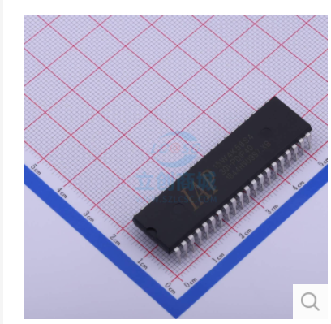
4.2 单片机的内部结构
单片微型计算机(简称单片机)在一片芯片上集成了前述微型计算机的功能结构，
有些单片机不仅集成了CPU、存储程序和数据的存储器、系统总线、I/O接口、定时/计数器等常规资源，而且还集成了工业测控系统中常用的模拟量采集模块。
IAP15W4K58S4工作电压： 2.5V - 5.5V
STC15F2K60S2 系列工作电压: 5.5V - 3.8V( 5V 单片机)
STC15L2K60S2 系列工作电压: 3.6V - 2.4V( 3V 单片机)

Slide 19
4.2单片机的内部结构
8051内核是Intel 8051系列单片机的基本标准，许多参考书上将这种单片机称为MCS-51系列单片机。
MCS-51系列单片机典型产品为8051,有4K×8位ROM, 128字节RAM, 2个16位定时/计数器, 4个8位I/O口，一个串行口，111条指令。
上世纪80年代,Intel将8051内核出售给几家著名的IC厂商，如Philips，Atmel等。这样，8051单片机就成为众多厂家支持，发展成为上百个产品的大家族。
最常用有宏晶STC系列单片机，Atmel公司AT89系列等51系列。只要是8051内核单片机，它们基本结构是相同的，并且，指令系统完全兼容标准8051单片机。

Slide 20
4.2 IAP15W4K58S4单片机的内部结构
课程以增强型8051内核单片机IAP15W4K58S4为例，说明单片机的内部结构。见图3-6
IAP15W4K58S4几乎包含了数据采集和控制中所需的所有单元模块，
——可称得上一个片上系统（SOC）

Slide 21
IAP15W4K58S4单片机内部结构框图

Slide 22
IAP15W4K58S4单片机集成了以下典型资源：
• 增强型8051内核，单时钟机器周期，速度比传统8051内核单片机快8～12倍。
• 58KB Flash程序存储器，可用于存储用户程序。对于IAP型的单片机，Flash没有用于程序存储器的部分可以用作数据Flash，用于保存掉电后不丢失的参数。Flash存储器的擦写次数可达10万次以上。
• 4096B的SRAM，相当于计算机的内存，可用于保存程序中所用的变量。
• 5个16位可自动重装载的定时/计数器（T0、T1、T2、T3和T4），具有可编程时钟输出功能。

Slide 23
IAP15W4K58S4单片机集成了以下典型资源：
• 至多62根 (64引脚封装) I/O(输入/输出)口线，以实现数据的并行输入输出。
• 4个全双工异步串行口（UART），可以实现单片机和其他设备之间的串行数据传送。
• 1个高速同步通信端口（SPI），可以与具有SPI的设备进行通信。
• 中断控制系统。具有5路外部中断，下降沿中断或双边沿（上升沿和下降沿）触发电路，掉电模式下可由外部中断低电平触发中断方式唤醒。

Slide 24
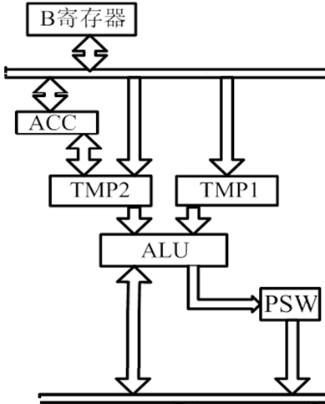
中央处理器（CPU）由运算器和控制器组成
单片机的中央处理器（CPU）由运算器和控制器组成。
1. 运算器
以8位算术/逻辑运算部件ALU为核心，加上通过内部总线而挂在其周围的暂存器TMP1、TMP2、累加器ACC、寄存器B、程序状态标志寄存器PSW以及布尔处理机组成了整个运算器的逻辑电路。
程序状态字(Program Status Word, PSW)又称状态寄存器

Slide 25
程序状态标志寄存器PSW (8位)
PSW中有些位的状态是在指令执行过程中自动形成的，有些位可以由用户执行指令加以改变。
PSW的各位定义如下所示：
位号 | D7 | D6 | D5 | D4 | D3 | D2 | D1 | D0
符号 | CY | AC | F0 | RS1 | RS0 | OV | F1 | P
CY
CY（PSW.7）：进位标志位
当执行加/减法指令时，如果操作结果的最高位D7出现进/借位，则CY置“1”，否则清“0”。
执行乘除运算后，CY清零。此外，CPU在进行移位操作时也会影响这个标志位。
也是布尔位处理机进行位操作的 “累加器” 。

Slide 26
程序状态标志寄存器PSW (8位)
位号 | D7 | D6 | D5 | D4 | D3 | D2 | D1 | D0
符号 | CY | AC | F0 | RS1 | RS0 | OV | F1 | P
AC
F0
F1
AC（PSW.6）：辅助进位标志位(Auxiliary Carry)
当执行加/减法指令时，如果低四位数向高四位数产生进/借位，则AC置“1”，否则清零。
F0（PSW.5）：用户标志位(F0)。
是由用户定义的一个状态标志。可用软件来使它置“1” 或清“0” ，也可以由软件测试F0控制程序的流向。
F1（PSW.1）：用户标志1 (F1) 。
是由用户定义的一个状态标志。可用软件来使它置“1” 或清“0” ，也可以由软件测试F1控制程序的流向。

Slide 27
程序状态标志寄存器PSW (8位)
位号 | D7 | D6 | D5 | D4 | D3 | D2 | D1 | D0
符号 | CY | AC | F0 | RS1 | RS0 | OV | F1 | P
RS1
RS0
OV
P
RS1,RS0（PSW.4～PSW.3）：工作寄存器组选择控制位，其详细介绍见后续内容。
OV（PSW.2）：溢出标志位。指示运算过程中是否发生了溢出，在执行指令过程中自动形成。
P（PSW.0）：奇偶标志位
累加器ACC中1的个数为偶数，P=0；否则P=1。每个指令周期都由硬件来置“1”或清“0”。
在有奇偶校验的串行通信中,可根据P设置奇偶校验位。

Slide 28
控制器
控制器是CPU的大脑中枢, 包括定时控制逻辑、指令寄存器、译码器、(数据)地址指针DPTR及程序计数器PC 、堆栈指针SP 、 RAM地址寄存器等。
程序计数器PC
是一个16位的程序地址寄存器，专门用来存放下一条需要执行的指令的内存地址，能自动加1。
CPU执行指令时,就是根据PC中给出的地址从存储器中取出指令码,再由控制器译码分析后执行的,
每取一次指令码，PC都自动加1。这样，程序计数器PC一次次加1，指令就被一条条执行。

Slide 29
控制器——堆栈
主要用于保存临时数据、局部变量、中断或子程序的返回地址。
IAP15W4K58S4单片机的堆栈设在内部RAM中,是一个按照“先进后出”规律存放数据的区域。
堆栈指针SP是一个8位寄存器，能自动加1或减1。
SP指向堆栈栈顶:当数据压入堆栈时,SP先自动加1,数据再入栈;出栈时,数据先从堆栈中弹出,SP再自动减1。
复位后, 寄存器SP默认值为07H, 这样堆栈区在08H开始的区域。 用户通常可用指令将堆栈区域设置在内部RAM的80H ~ FFH之间。

Slide 30
控制器——数据指针DPTR(也称地址指针)
是16位专用寄存器,由DPL (低8位)和DPH (高8位)组成。
DPTR可直接进行16位操作, 也可分别对DPL和DPH按字节进行操作。
IAP15W4K58S4单片机有两个16位数据指针DPTR0和DPTR1, 这两个数据指针共用同一个地址(82H, 83H)。
可通过设置辅助寄存器AUXR1中的DPS(AUXR1.0)位来选择具体使用哪一个数据指针(DPS=0, 选择DPTR0; DPS=1,选择DPTR1)。
辅助寄存器AUXR1
位号 | D7 | D6 | D5 | D4 | D3 | D2 | D1 | D0
位名称 | S1_S1 | S1_S0 | CCP_S1 | CCP_S0 | SPI_S1 | SPI_S0 | 0 | DPS

Slide 31
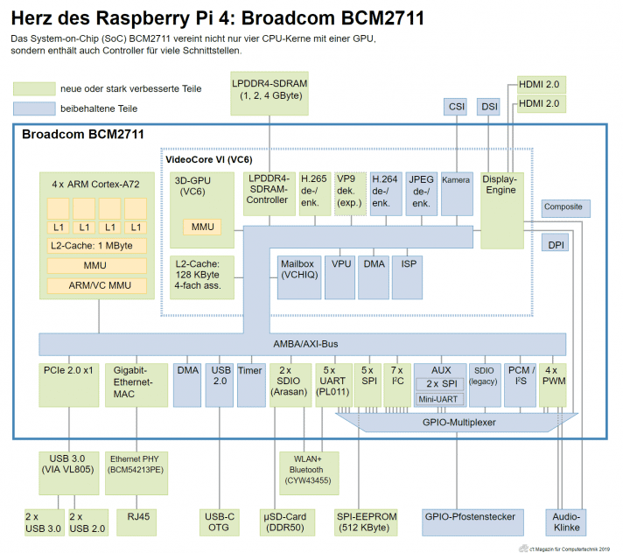
Broadcomm BCM2711

Slide 32
4.3 IAP15W4K58S4单片机的存储器
结构特点: 程序存储器和数据存储器的寻址空间分开。
结构划分: 片内集成3个物理上相互独立的存储器空间：程序Flash存储器、内部数据存储器和扩展数据存储器。
数据用MOVC指令访问
用MOV指令访问
物理上在片内, 逻辑上属于外部, 用MOVX访问

Slide 33
数据存储器
数据存储器也称为随机存取数据存储器(RAM)。
空间划分
在物理上和逻辑上都分为两个地址空间：内部数据存储区和扩展数据存储区 。
（1）内部数据存储区（又称为内部RAM）
256字节内部RAM,存放中间结果和过程数据。内部RAM地址范围是00H～FFH,共256(+128)个单元,分三部分：
①低128字节RAM(00H～7FH)
地址重叠,
用寻址方式区别
②高128字节RAM（80H～FFH）
③特殊功能寄存器(SFR)区: 地址范围为80H～FFH

Slide 34
数据存储器
(1) 内部数据存储区(又称为内部RAM)三部分详细介绍：
①低128字节RAM(00H～7FH)：也称为基本RAM区。基本RAM区又分为工作寄存器区、位寻址区、用户RAM和堆栈区。
可直接寻址, 也可寄存器间接寻址。用“MOV direct”和“MOV @Ri” 形式的指令访问。
②高128字节RAM（80H～FFH）：只能间接寻址。用“MOV @Ri”形式的指令访问。
③特殊功能寄存器(SFR)区：地址范围为80H～FFH，只可直接寻址，用“MOV direct”形式的指令访问。
MOV A, 38H
MOV A, @R0

Slide 35
工作寄存器区
例 “ MOV A, @R0 ” (机器码E6)
地址分配：00H～1FH共32个单元。分为四组(每一组称为一个寄存器组), 每一组包括8个8位的工作寄存器,分别是R0～R7。
功能：通过使用工作寄存器,可提高运算速度,也可用其中R0或R1存放八位地址值,访问一个256字节(可在逻辑上的外部)RAM块中单元。
另外,R0～R7也可用作计数器,在指令作用下加1或减1。
间接寻址 方式 “ MOV(X) @Ri ”
3区(R0~R7)
2区(R0~R7)
1区(R0~R7)
0区(R0~R7)
18H~1FH
加1指令“INC R0”
10H~17H
Increase R0 by 1
08H~0FH
减1指令“DEC R0”
00H~07H
Decrease R0 by 1

Slide 36
用户RAM和堆栈区
内部RAM中的30H～7FH单元是用户RAM和堆栈区。
有一个8位的堆栈指针SP，并且堆栈区只能设置在内部数据存储区。当有子程序调用和中断请求时，返回地址等信息被自动保存在堆栈内。
IAP15W4K58S4单片机复位后，SP为07H，使堆栈事实上由08H单元开始(数据进栈前SP先加1,再进栈),
考虑08H~1FH单元分别属于工作寄存器组1~3, 若在程序中用到这些工作寄存器, 则在用户初始化程序中，最好把SP的值改变为80H或更大。
IAP15W4K58S4单片机的堆栈是朝地址增大的方向生成, 即数据压栈操作后, SP的值增大(先SP+1, 再入栈)。

Slide 37
高128字节RAM和特殊功能寄存器
对于IAP15W4K58S4单片机，80H～FFH既为高128字节RAM区的地址范围，又为特殊功能寄存器区(SFR)的地址范围，地址空间重叠，但物理上是独立的。
使用时，通过不同的寻址方式加以区分：高128字节的RAM区使用间接寻址访问，特殊功能寄存器使用直接寻址访问。
因堆栈操作是以堆栈指针SP作间址寄存器的间接寻址方式,所以,高128字节数据RAM亦可作为堆栈区使用。
除了程序计数器PC和4个工作寄存器组外，其余的寄存器都在SFR区中。

Slide 38
特殊功能寄存器
特殊功能寄存器大体分为两类
①一类与芯片的引脚有关。如P0～P7，它们实际上是8个锁存器，每个锁存器附加上相应的输出驱动器和输入缓冲器就构成了一个并行口。
②另一类为芯片内部功能的控制或者内部寄存器。如与中断屏蔽及优先级控制、定时器、串行口、SPI接口等相关的寄存器。。

Slide 39
(2) 扩展数据存储区on-chip expanded RAM(XRAM)
外部数据存储区也称为扩展RAM区(简称, XRAM)。 IAP15W4K58S4单片机一共可以访问64KB的扩展数据存储空间。 IAP15W4K58S4单片机片内集成了3840B的XRAM，地址范围为0000H～0EFFH，可用于存放数据。
注意，这里的“内部”和“外部”是针对8051内核的逻辑上的概念，不是指芯片内部和外部。
在汇编语言中，XRAM使用“MOVX @DPTR”
或者“MOVX @Ri”指令访问。
在C语言中,可用pdata,xdata声明存储类型即可。
如：unsigned char xdata i= 0;

Slide 40
(2) 扩展数据存储区(XRAM)
访问片内集成的外部RAM时，不影响P0口、P2口、P4.2(WR)、P4.4(RD)和ALE (P4.5)，而访问片外扩展的RAM时是要影响这些口线的。
IAP15W4K58S4单片机还可以访问片外扩展的64KB外部数据存储器。
IAP15W4K58S4单片机的外部扩展I/O端口与扩展数据存储器统一编址，因此外部I/O端口的地址占用扩展数据存储器的地址单元，外部扩展I/O端口也用MOVX指令访问。

Slide 41
(2) 扩展数据存储区(XRAM)
单片机内部扩展RAM是否可访问受辅助寄存器AUXR (地址为8EH, 复位值为01H)中的EXTRAM位控制。
位号 | D7 | D6 | D5 | D4 | D3 | D2 | D1 | D0
位 名称 | T0x12 | T1x12 | UART_M0x6 | T2R | T2_C/ | T2x12 | EXTRAM | S1ST2
EXTRAM：
0: 内部扩展RAM可以存取; 地址小于0F00H时, 访问内部扩展RAM; 地址大于或等于0F00H时, 则访问单片机外部扩展的RAM或I/O空间。
1: 禁止访问内部扩展RAM。
3840字节, 地址范围为0000H～0EFFH

Slide 42
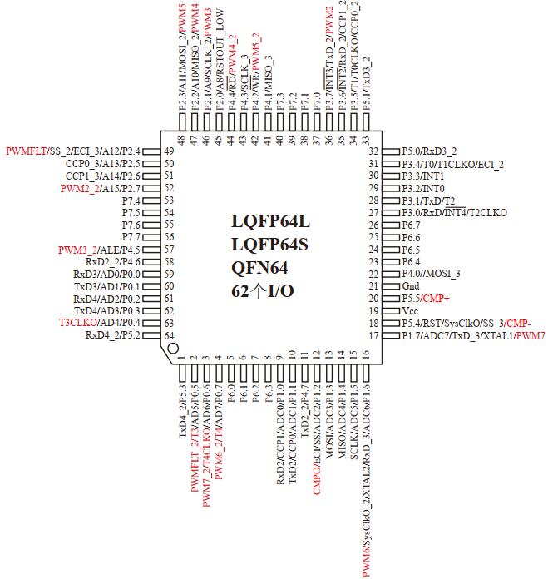
4.4 单片机的引脚
4.4.1 单片机的引脚及功能
封装
输入输出口P0～P7
LQFP-64 封装
Low Profile Quad Flat Package

Slide 43
单片机的引脚
4.4.1 单片机的引脚及功能
封装
输入输出口P0～P5
LQFP-44 封装
Low Profile Quad Flat Package

Slide 44
单片机的引脚及功能
封装
双列直插封装DIP
(Dual In-line Package)
输入输出口P0～P5
DIP– 40 封装
(Dual In-line Package

Slide 45
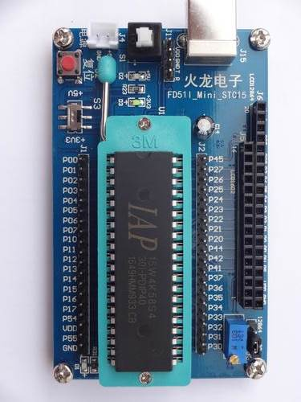
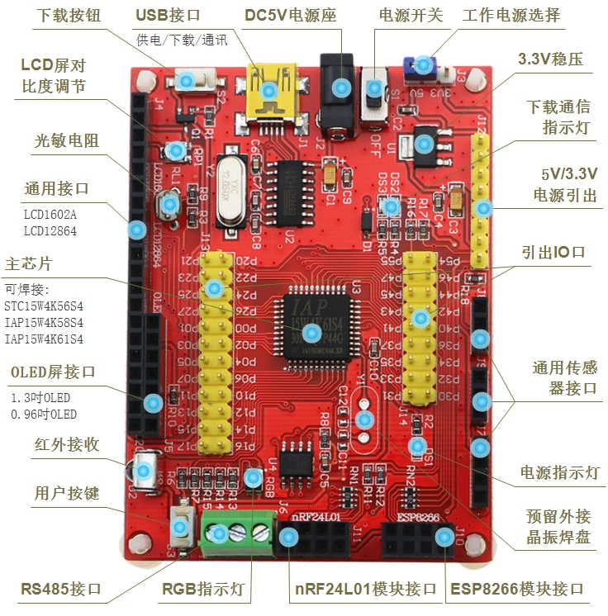
单片机的引脚及功能
封装

Slide 46
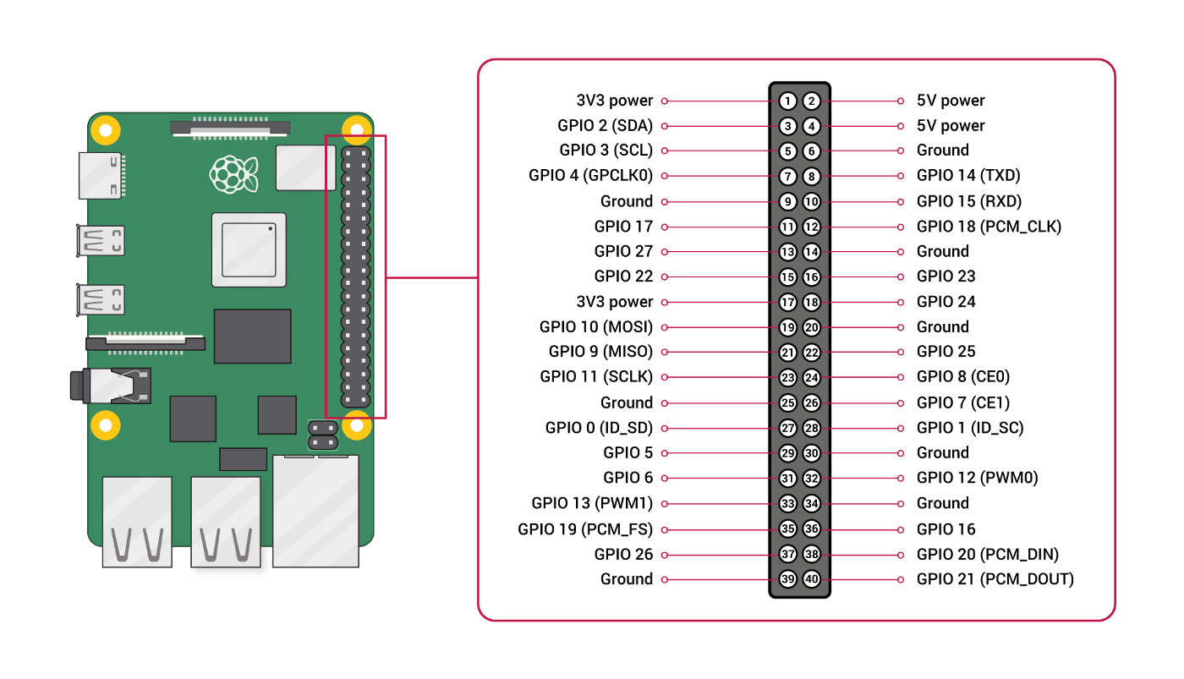
Broadcomm BCM2711

Slide 47
单片机的引脚及功能
DIP-40封装的IAP15W4K58S4单片机和LQFP-44封装相比，除了没有P4.0、P4.3、P4.6、P4.7引脚外，其他资源和的单片机完全相同。
由于DIP封装的单片机焊接比较容易，因此，对于初学者，最好选用DIP封装的单片机进行学习。
注意：在实际应用中，设计单片机应用系统的原理图时，一般应使用逻辑符号图，以便进行电路分析，而设计应用系统的印刷电路板图时，必须使用单片机的引脚图。
最小功能板

Slide 48
单片机的引脚及功能
最小功能板：引脚
电源引脚
外接晶振引脚
控制和复位引脚
输入/输出（I/O）引脚
1. 电源引脚
Vcc：一般接电源的＋5V。具体的电压幅度应参考单片机的手册。
GND：接电源地。

Slide 49
单片机的引脚及功能
2. 外接晶振引脚
XTAL1和XATL2
47pF
/P1.6
芯片内部一个反相放大器的输入端和输出端。常用于连接晶体振荡器。
/P1.7
47pF
晶振频率可在4MHz～48MHz间选择,典型值是11.0592MHz（因设计单片机通信应用系统时，用这个频率的晶振可准确地得到9600bits/s和19200bits/s的波特率）。

Slide 50
2. 外接晶振引脚
IAP15W4K58S4单片机内部集成高精度R/C时钟，工作时钟可用内部振荡器或外部晶振产生的时钟。
40引脚和44引脚封装的IAP15W4K58S4单片机出厂标准配置是用外部时钟。
内部集成的高精度R/C时钟工业环境下温漂为±1%，常温下温飘5‰，频率范围为5MHz~35MHz，可在编程时设置。
对时钟频率要求不太敏感的场合，内部R/C振荡器完全能够满足要求
用内部R/C振荡器时钟时, XTAL1和XTAL2引脚悬空。
用在系统编程(In-System Programming,ISP)工具对IAP15W4K58S4单片机下载用户程序时，可在选项中设置选用外部晶振时钟或者选用内部R/C振荡器时钟。

Slide 51
3. 控制和复位引脚
(1) ALE (Address Lock Enable) （与P4.5复用）
功能：当用MOVX指令访问外部存储器或外部扩展的并行I/O口时, P0口做为地址/数据分时复用口，ALE引脚输出地址锁存信号,用于锁存低8位地址。
当ALE信号为高电平时，P0口上的信息为低8位地址，在ALE信号的下降沿时将P0口上的低8位地址送到地址锁存器锁存起来。
在ALE为低电平期间P0口上的信息为指令或数据信息，以实现低位地址与数据的分离。

Slide 52
3. 控制和复位引脚
(1) ALE (Address Lock Enable) （与P4.5复用）
标准8051单片机的ALE 脚对系统时钟进行6分频输出，可对外提供时钟。
当8051单片机时钟频率较高时，ALE脚是一干扰源。
IAP15W4K58S4单片机直接禁止ALE脚对系统时钟进行6分频输出,彻底清除此干扰源,有利于系统抗干扰。
若要输出时钟,可用IAP15W4K58S4单片机的可编程时钟输出脚(P5.4/SYSCLKO,T2CLKO/P3.0,T1CLKO/P3.4和T0CLKO/P3.5等)对外输出时钟。

Slide 53
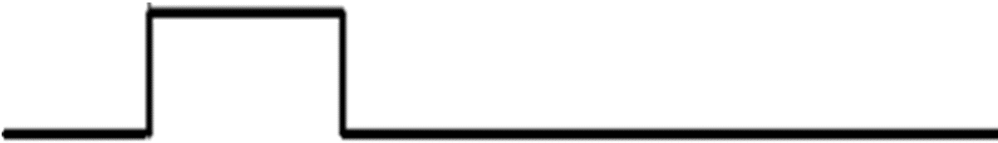
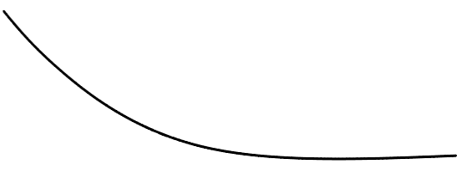
3. 控制和复位引脚
上电充电电位
(2) RST (RESET) (与P5.4复用)
当振荡器运行时，在此引脚上出现两个机器周期的高电平将使单片机复位。
若需单片机接上电源就可复位，则可用上电复位电路。
VPD: 传统C51单片机备用电源引脚
SS_3 /SYSCLKO /RST /P5.4

Slide 54
(2) RST（与P5.4复用） 引脚
P5.4/RST/MCLKO SYSCLKO脚出厂时默认为I/O口,可在STC-ISP编程软件下载程序时，将其设置为RST复位脚。
IAP15W4K58S4单片机内部集成了MAX810专用复位电路，时钟频率在12MHZ以下时，复位脚可接1K电阻再接地，也可用图所示的传统复位电路。

Slide 55
单片机的输入/输出（I/O）引脚
LQFP-44封装格式的IAP15W4K58S4单片机最多可有42根I/O口线：
P0口（8根）：P0.0~P0.7
P1口（8根）：P1.0~P1.7
P2口（8根）：P2.0~P2.7
P3口（8根）：P3.0~P3.7
P4口（8根）：P4.0~P4.7
P5口（2根）：P5.4、P5.5。
1. I/O口的工作模式
4种模式：准双向口/弱上拉，推挽/强上拉，输入/高阻和开漏模式。复位后为准双向口/弱上拉模式。
每个口的工作模式由2个控制寄存器中的相应位控制（PnM0和PnM1，n=0、1、2、3、4、5、6、7 ）。

Slide 56
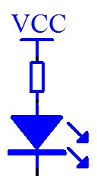
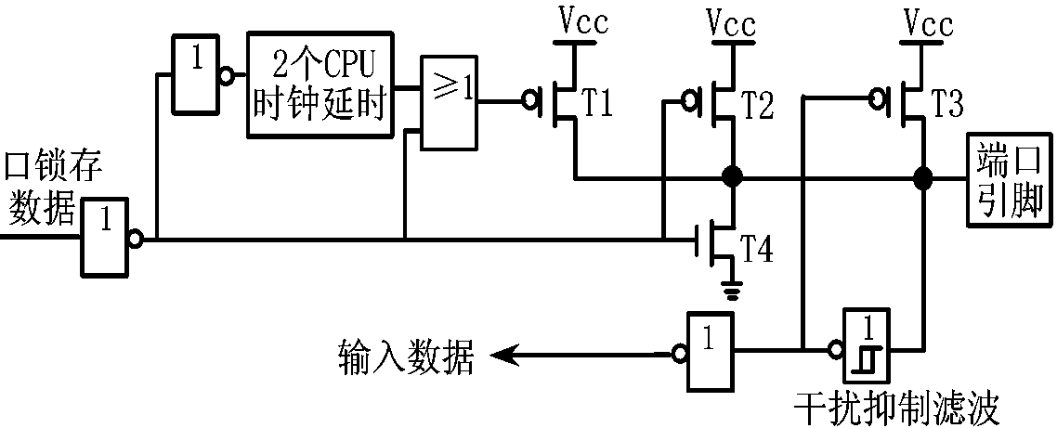
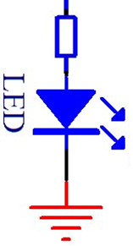
（1）准双向口(弱上拉)工作模式的结构
准双向口有3个上拉场效应管T1,T2,T3, 以适应不同需要。其中,T1称为强上拉, 上拉能力可达20mA; T2称为极弱上拉, 上拉能力一般为30μA; T3称为弱上拉, 一般上拉能力为150μA~250μA, 典型值为200μA。输出低电平时，最大灌电流可达20mA。
30μA
20mA
极弱
弱
200μA
强
1
1
20mA
0
0
P0～P7口的任一位口线
0
1

Slide 57

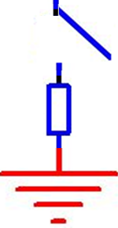
准双向口(弱上拉)工作模式的结构
例 P1口 | P1.7 | P1.6 | P1.5 | P1.4 | P1.3 | P1.2 | P1.1 | P1.0
每个端口都含一个锁存器, 即特殊功能寄存器P0～P7。这种结构在数据输出时，具有锁存功能，即在重新输出新的数据之前，口线上的数据一直保持不变。
但对输入信号是不锁存的，所以外设输入的数据必须保持到取数指令执行为止。
为了便于叙述，以后将8个端口引脚及其锁存器都表示为P0～P7。
例:口线P1.0的锁存器位
0
20mA
1
0
1
1
0
P0～P7口的任一位口线
例:口线P1.0
施密特触发管
CPU读引脚状态数据

Slide 58
准双向口(弱上拉)工作模式的结构
IAP15W4K58S4单片机的每个I/O口在弱上拉模式时能承受20mA的灌电流(最好使用限流电阻,如1KΩ)。
整个芯片的工作电流推荐不要超过90mA。即从MCU-Vcc流入的电流不超过90mA，从MCU-GND流出的电流不超过90mA，整体流入/流出电流都不能超过90mA。
20mA
30μA
200μA
P0～ P7
强
弱
极弱
0
0
1
输出低时,灌电流最大可达20mA
例:口线P1.0

Slide 59

准双向口(弱上拉)工作模式的结构
当口线寄存器为1且口线引脚本身也为1时, T3导通。T3提供基本驱动电流使准双向口输出为1。
若引脚输出为“1”而由外部装置下拉到低时, T3断开, 而T2维持导通状态, 为把这个引脚强拉为低, 外部装置须有足够灌电流能力使引脚上电压降到门槛电压以下。
1
1
20mA
30μA
例:口线P1.2
1
强
极弱
弱
P0～P7
200μA
截止
通
通
0
截止
1
0
1
例:口线P1.2的锁存器位

Slide 60
准双向口(弱上拉)工作模式的结构
当口线锁存为1时,T2、T3导通。引脚输出为高电平。
当口线锁存为0时，T1、T2和T3均截止，T4导通，引脚输出为低电平。
例:口线P3.2
1
1
20mA
30μA
1
强
极弱
弱
200μA
P0～P7
0
0
1
截止
通
通
1
止
止
0
0
1
1
截止
输出低时,灌电流最大可达20mA
0
通
例:口线P3.2的锁存器位

Slide 61
准双向口(弱上拉)工作模式的结构
当口线锁存器由0到1跳变时，T1用来加快准双向口由逻辑0到逻辑1的转换。发生这种情况时，T1导通约2个时钟使引脚能迅速地上拉到高电平。
准双向口带有一个施密特触发输入及干扰抑制电路。
延迟2时钟变1
1
1
20mA
30μA
1
强
极弱
弱
200μA
0
0
P0～P7
1
截止
止
为0
2个时钟
通
止
1
通
导通
2个时钟
0
0
1
0
止
1
1
通
例:口线P3.2
0
例:口线P3.2的锁存器位
CPU读引脚状态数据

Slide 62
准双向口(弱上拉)工作模式的结构
I/O口可用作输出和输入功能而不需重新配置口线输出状态（4种口线工作模式）。
当口线输出锁存器为“1”时I/O口高电平驱动能力很弱,
允许外部装置将其拉低(即允许输入低电平, 此时T3与施密特触发管形成正反馈, 引脚钳位在0电平,输入低)。
1
1
20mA
30μA
200μA
1
强
极弱
弱
例:口线P1.2
P0～P7
0
截止
通
通
1
止
0输入
0
1
例:口线P1.2的锁存器位
此时CPU可读引脚状态数据
引脚状态可为高/低电平

Slide 63
准双向口(弱上拉)工作模式的结构
当从端口引脚上输入数据时,T4应该一直处于截止状态。
假定在输入之前曾输出锁存过数据0,则T4导通,这样引脚上电位就被箝位在0电平, 使输入高电平无法读入。
因此,作为准双向口应用,输入数据时, 应先向口写1, 使T4截止, 然后方可作高阻抗输入。这是准双向口的主要特点。
20mA
30μA
强
极弱
弱
200μA
P0～P7
截止
通
截止
1
0
0
1
0
1
0
0
外部
输入0
1
截止
通
截止
例:口线P3.2的锁存器位
CPU读引脚状态数据
键盘接口电路(加限流电阻)常用准双向口模式

Slide 64
简易键盘接口的实现
编程实现学习平台上矩阵键盘的按键扫描并在数码LED上显示。
IAP15W4K58S4

Slide 65
简易键盘接口的实现
例如, 可将P2口8根I/O线排列成4×4矩阵形式, 连接16只按键, 如图所示。
4 × 4矩阵式键盘电路
300Ω×8

Slide 66
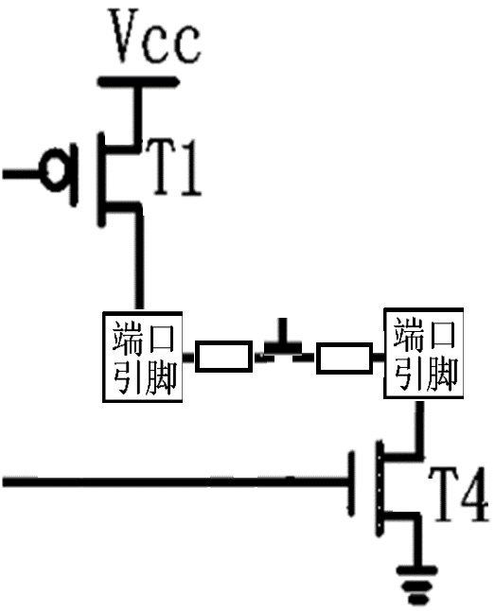
(3) 拉电流方式和灌电流方式
若矩阵按键扫描电路不加限流电阻, 会顺坏I/O口, 这可用弱上拉口P2.0引脚和P2.4引脚经按键连接的电路说明: P2.0口线的T1管源极及P2.4的T4管漏极分别经按键、限流电阻接通, 设P2.0和P2.4口线输出过低电平；
当用P2.0口线读P2.4的状态, P2.0口线须先输出1才能读, 而P2.0口线由0(原值)变为1时, T1会导通2个时钟。
若无限流电阻, 相当于P2.0的T1管和P2.4的T4管同时短接在电源的正负端:电流很大，就有可能造成I/O口损坏。因此单片机的2个引脚是不应该直接短接在一起的。
P2.0口线的T1
0
按键
1
限流电阻
P2.4口线的T4

Slide 67
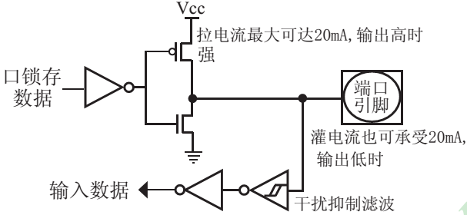
（2）推挽输出(强上拉输出)工作模式的结构
在推挽输出时能输出20mA拉电流(也要加限流电阻)。
整个芯片的工作电流推荐不要超过90mA。即从MCU-Vcc流入的电流不超过90mA，从MCU-GND流出的电流不超过90mA，整体流入/流出电流都不能超过90mA。
输出高时,拉电流最大可达20mA
例:口线P3.2的锁存器位
例:口线P3.2
推挽输出(强上拉输出)
输出低时,灌电流最大可达20mA

Slide 68
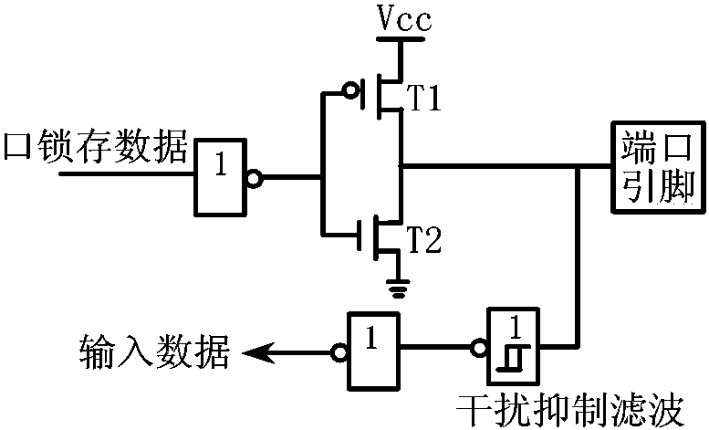
（2）推挽输出(强上拉输出)工作模式的结构
推挽输出工作模式的结构
1
0
导通
截止
1
例:口线P3.2
0
截止
0
例:口线P3.2的锁存器位
1
导通
推挽输出工作模式的I/O位结构

Slide 69
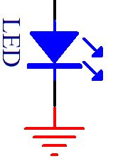
（2）推挽输出(强上拉输出)工作模式的结构
推挽输出工作模式的下拉结构与准双向口的下拉结构相同, 但当锁存器为“1”时可提供持续的强上拉。推挽工作模式一般用于需更大驱动拉电流的情况。
若输出高电平,拉电流最大可达20mA;
若输出低电平,灌电流也可达20mA。
推挽输出模式,也带有施密特触发输入及干扰抑制电路。
输出高时,拉电流最大可达20mA
1
例:口线P3.2
0
1
例:口线P3.2的锁存器位
0
1
0
输出低时,灌电流最大可达20mA

Slide 70

2. IAP15W4K58S4单片机I/O口的结构
例:口线P3.2
（3）仅为输入(高阻)工作模式的结构
输入口带有一个施密特触发输入以及一个干扰抑制电路。
注意,仅为输入(高阻)工作模式下, I/O口不提供20mA灌(拉)电流的能力。
CPU读引脚状态数据
仅为输入（高阻）工作模式的I/O位结构

Slide 71
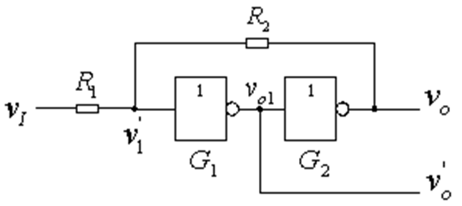
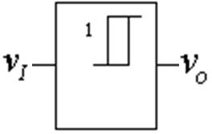
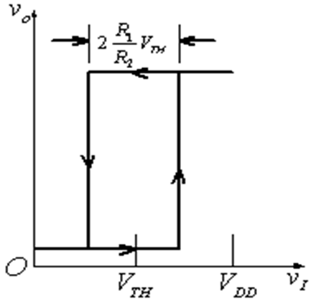
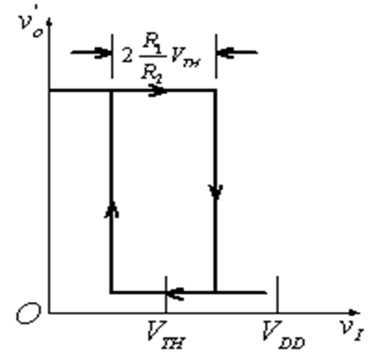
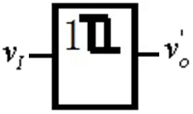
外部总线接口的电平转换技术（补充）
由CMOS反相器构成的施密特触发器
同相输出施密特触发器
反相输出施密特触发器
V_{T-}
V_{T+}
V_{T-}
V_{T+}
转换电平

Slide 72
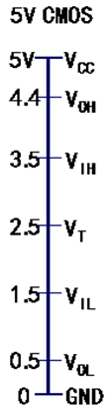
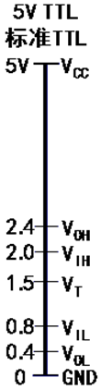
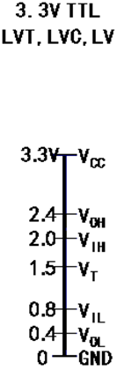
外部总线接口的电平转换技术
常用信号电平转换标准
V_{OH}: 输出高电平的下限值；
V_{OL}: 输出低电平的上限值；
V_{IH}: 输入高电平的下限值；
V_{IL}: 输入低电平的上限值；
V_{T}: 阈值电压，高低电平间临界电压。
5V TTL和3.3V TTL:转换标准相同
接口问题：3.3V TTL能否承受高于电源电压输入的能力？
3.3V TTL和5V CMOS:存在电平匹配的问题
图 常用信号电平转换标准

Slide 73
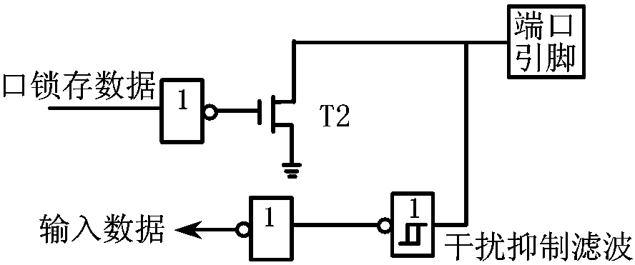
2. IAP15W4K58S4单片机I/O口的结构
Vcc
从口线输出时, 片外须经上拉电阻接电源正极
（4）开漏输出工作模式的结构
Vcc
片内无此类接电源正极的上拉配置
例:口线P3.2
例:口线P3.2的锁存器位
图3-18 开漏输出工作模式的I/O位结构

Slide 74
（4）开漏输出工作模式的结构
这种配置方式必须有外部上拉电阻，即通过电阻外接到Vcc。当口线锁存器为0时,T2开启。
这种方式的下拉结构与准双向口模式下拉结构相同。
输出低电平时,灌电流可达20mA。
输出高电平时,驱动电流不流经单片机,无负载限制。
开漏端口带有一个施密特触发输入及干扰抑制电路。
Vcc
1
例:口线P3.2
1
0
截止
例:口线P3.2的锁存器位
0
0
1
输出低时,灌电流最大可达20mA
开启

Slide 75
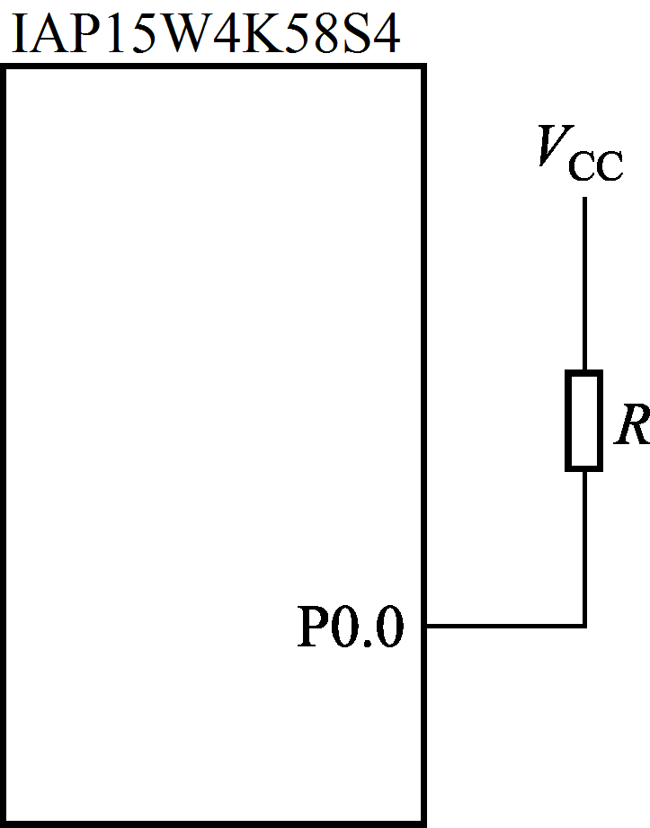
4. IAP15W4K58S4单片机的I/O口的使用
(1) P4口和P5口的使用
对IAP15W4K58S4单片机P4口和P5口的访问，如同访问常规的P0/P1/P2/P3口一样，并且均可按位寻址，P4口的地址C0H，P5的地址在C8H。
(2) 上拉电阻的连接
虽然作为准双向口使用时,单片机内部已集成了上拉场效应管,但在实际应用时,一般情况下,最好还是外接上拉电阻。例如,当外接的是SPI/I²C等漏极开漏的电路时。
以P0.0为例,电路连接如图所示。典型上拉电阻阻值为5.1KΩ或者10KΩ。

Slide 76
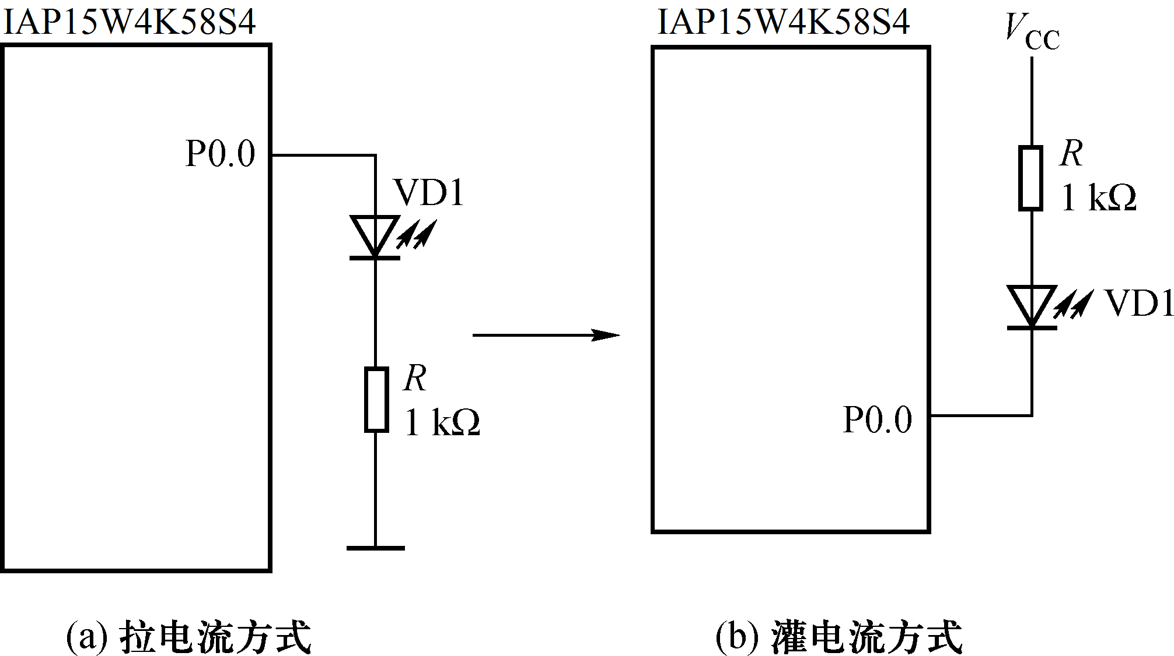
(3) 拉电流方式和灌电流方式
IAP15W4K58S4单片机I/O口线作为输出可提供20mA的驱动能力, 使用时, 可采用拉电流或灌电流方式。
以P0.0控制发光二极管电路为例，电路连接如图所示。
发光二极管驱动电流大约数mA ~20mA。
弱上拉/准双向口工作模式
输出高电平灯亮
特别注意
图中限流电阻不能省略,否则,会毁坏I/O口。
推挽输出/强上拉工作模式
输出低电平灯亮
图3-20 拉电流方式和灌电流方式

Slide 77
(3) 拉电流方式和灌电流方式
采用灌电流方式时，应将单片机的I/O口设置为弱上拉/准双向口工作模式；
采用拉电流方式时，应将单片机的I/O口设置为推挽输出/强上拉工作模式。
在实际使用时，应尽量采用灌电流方式，这样可以提高系统的负载能力和可靠性。
使用时应该特别注意: 加限流电阻
设计行列矩阵按键扫描电路时，如上面I/O口线驱动指示灯需加限流电阻那样，也需要在按键扫描电路中的两侧各加300Ω的限流电阻，否则,会毁坏I/O口。

Slide 78
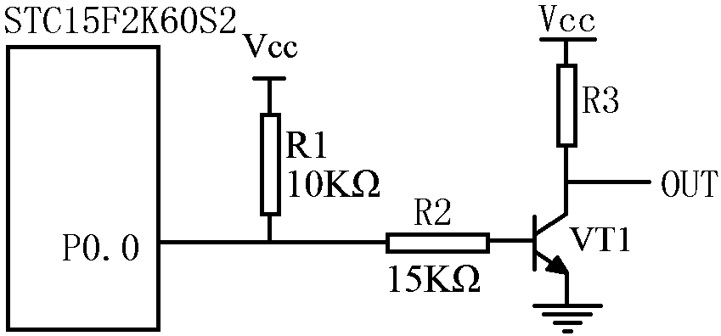
(4) 典型的三极管控制电路
单片机I/O引脚本身驱动能力有限，如果需要驱动功率较大的器件，如小型继电器或者固态继电器，可用单片机I/O引脚控制三极管进行输出。以P0.0为例。
若用弱上拉控制,建议加上拉电阻R1(3.3KΩ～10KΩ);若不加上拉电阻R1, 建议R2值在15KΩ以上, 或用强推挽输出。
IAP15W4K58S4
三极管基极电流I_{B}是数十μA级别的
图3-21 典型的三极管控制电路

Slide 79
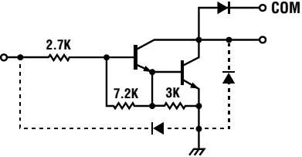
(4) 典型的三极管控制电路
当需要驱动的功率器件较多时,建议采用ULN2803(18引脚,或16脚ULN2003;TI, ST等公司产),其内部采用达林顿结构,是专门用来驱动继电器的芯片,甚至在芯片内部做了一个消去线圈反电动势的二极管。
ULN2803输出端允许通过IC电流600mA,耐压BV_{CEO}约50V。
ULN2003输出端允许通过IC电流200mA(最大500mA),饱和压降V_{CE}约为1V左右(200mA时),耐压BV_{CEO}约为50V。
输出口的外接负载可根据以上参数估算。采用集电极开路输出，输出电流大，可以直接驱动继电器或固体继电器(SSR)。
ULN2003(ULN2803)可以驱动7(8)个继电器。

Slide 80
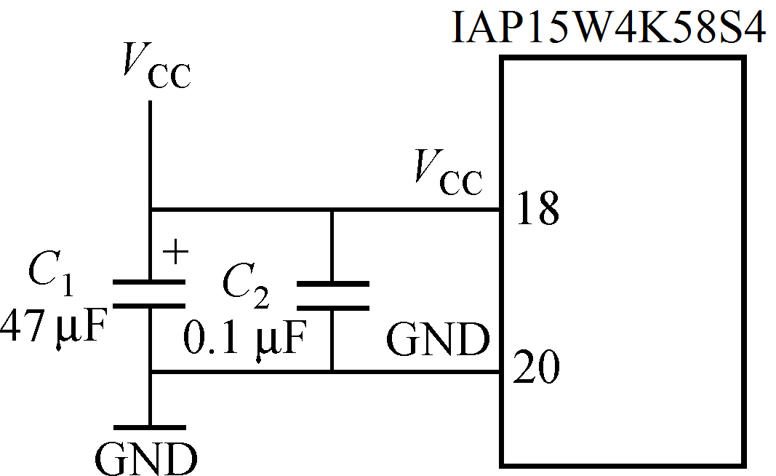
§3.5 单片机应用系统的典型构成
1、单片机最小系统构成
在实际工程应用中，由于应用条件及控制要求的不同，单片机外围电路的组成各不相同。
单片机最小系统是指在尽可能少的外部电路条件下,能使单片机独立工作的系统。
IAP15W4K58S4集成了58KB程序存储器、4096字节RAM、高可靠复位电路和高精度R/C振荡器,一般不需外部复位电路和外部晶振。
只需要接上电源, 并在Vcc和GND之间接上滤波电容C1和C2。

Slide 81
1、单片机最小系统构成
为了能够给单片机下载程序,可在RXD和TXD引脚上连接RS232和TTL的转换电路,以连接计算机,通过下载工具将用户程序下载到单片机中。
RS232和TTL的转换电路:
串口RS232是负逻辑电平: +5~ +12V为低电平0, 而-12~-5V为高电平1
STC15W系列支持USB接口直接下载程序
单片机串口是TTL电平
MAX232, MAX3232
图3-23 RS232和TTL转换电路

